Slide 1
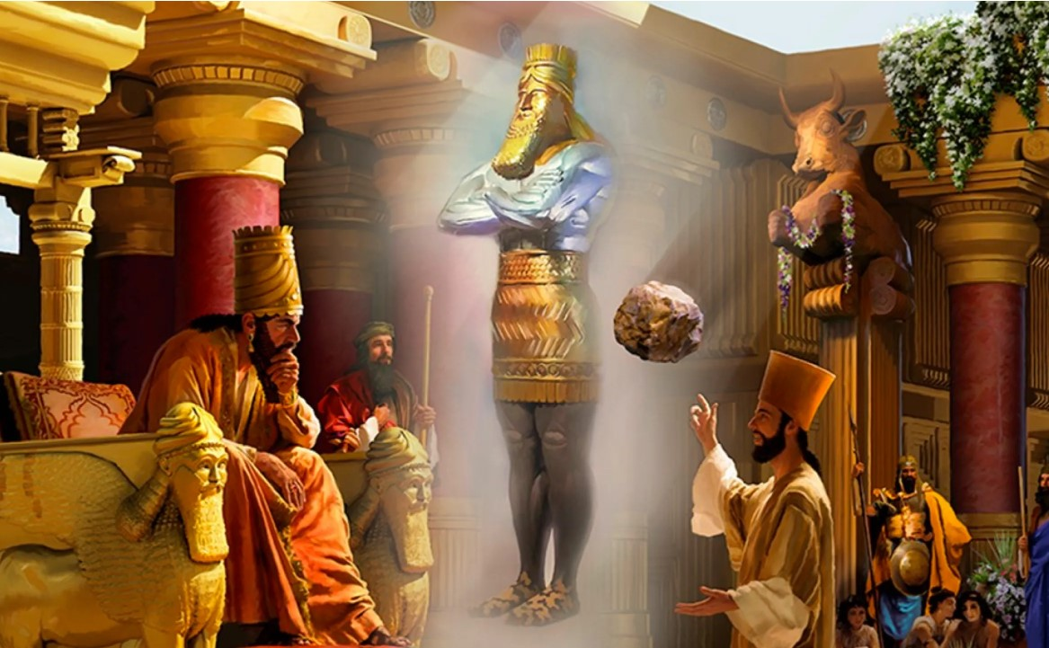


Slide 2


Slide 3


Slide 4


Slide 5


Slide 6


Slide 7


Slide 8


Slide 9


Slide 10


Slide 11


Slide 12


Slide 13


Slide 14


Slide 15




Slide 16




Slide 17




Slide 18




Slide 19




Slide 20



Slide 21
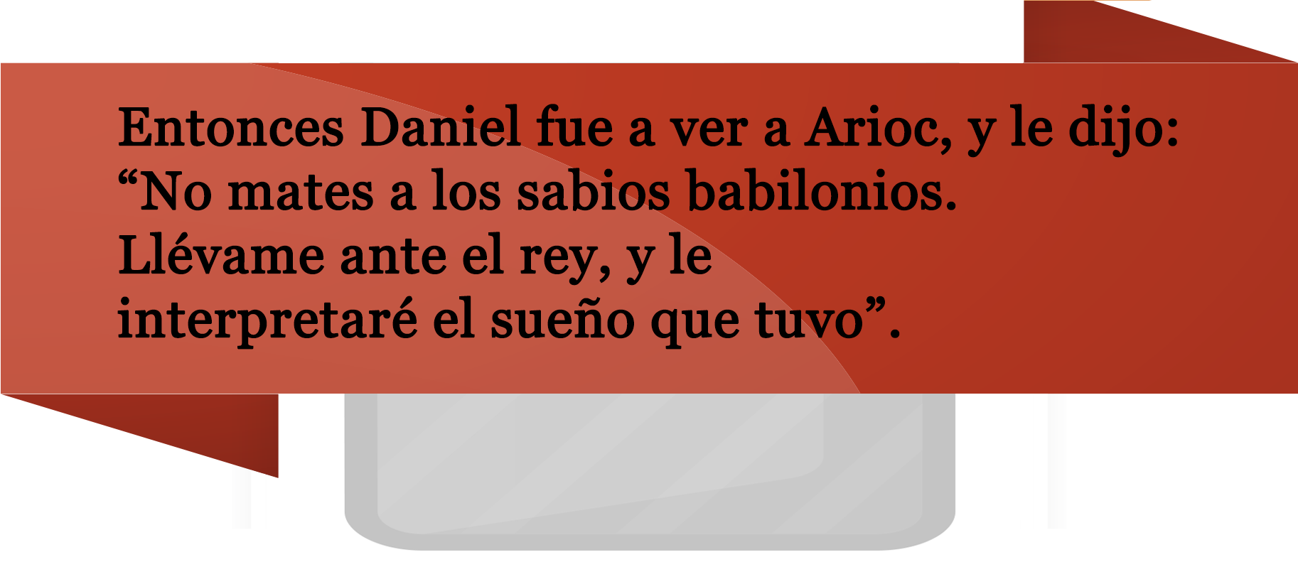

Slide 22
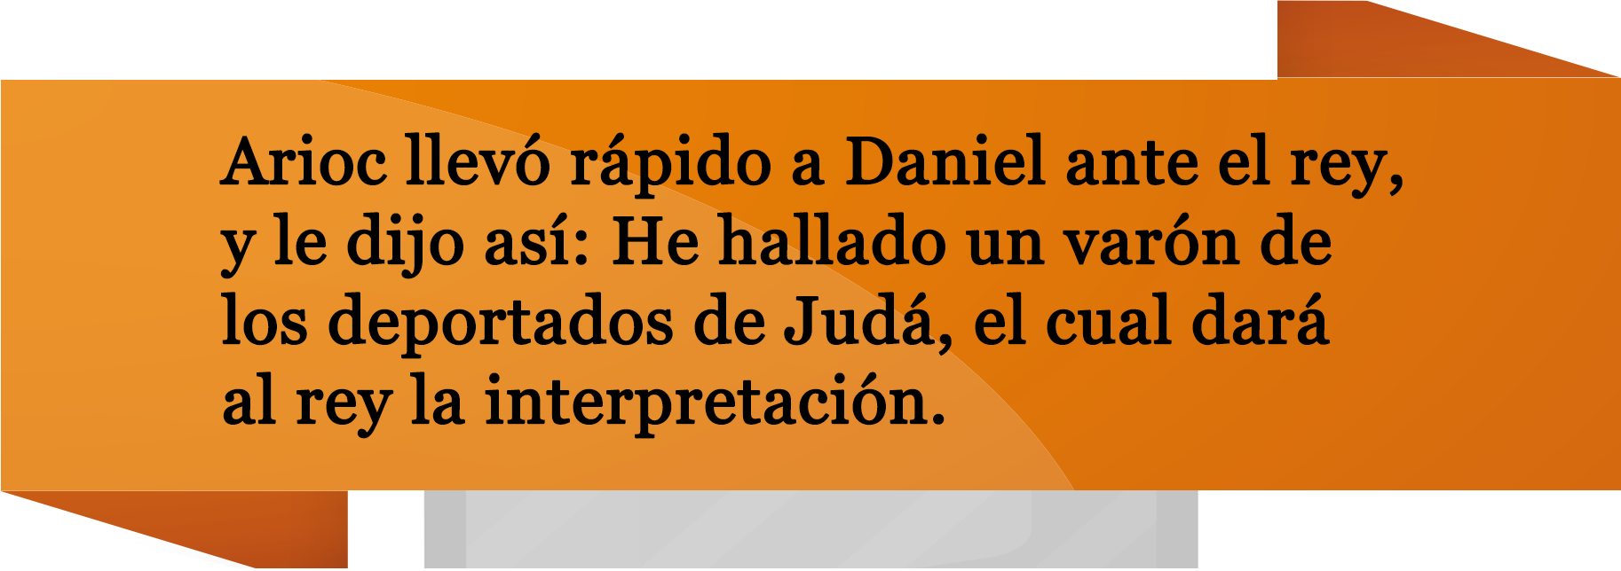

Slide 23
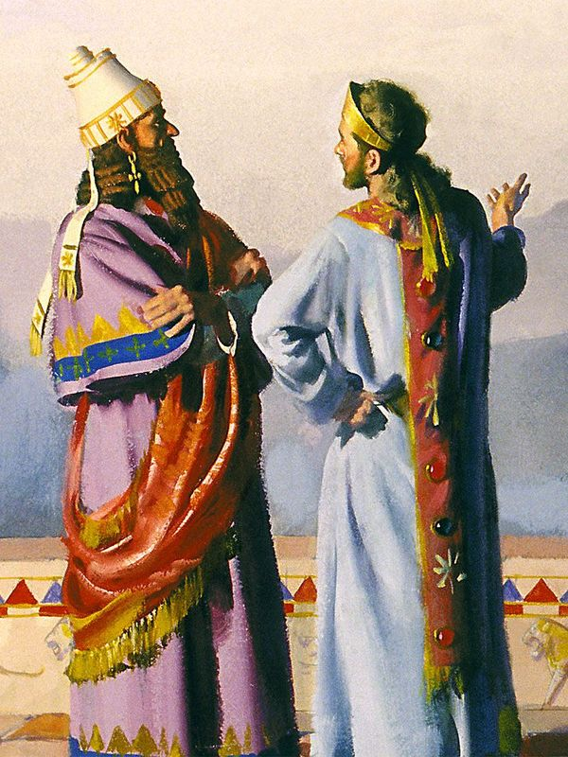


Slide 24
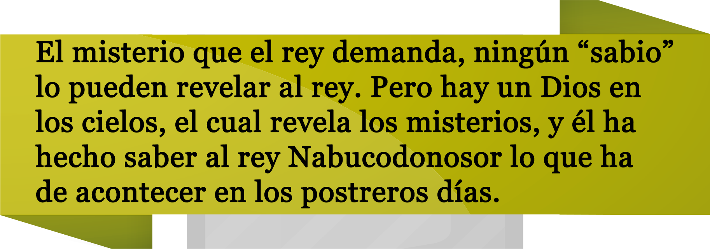

Slide 25
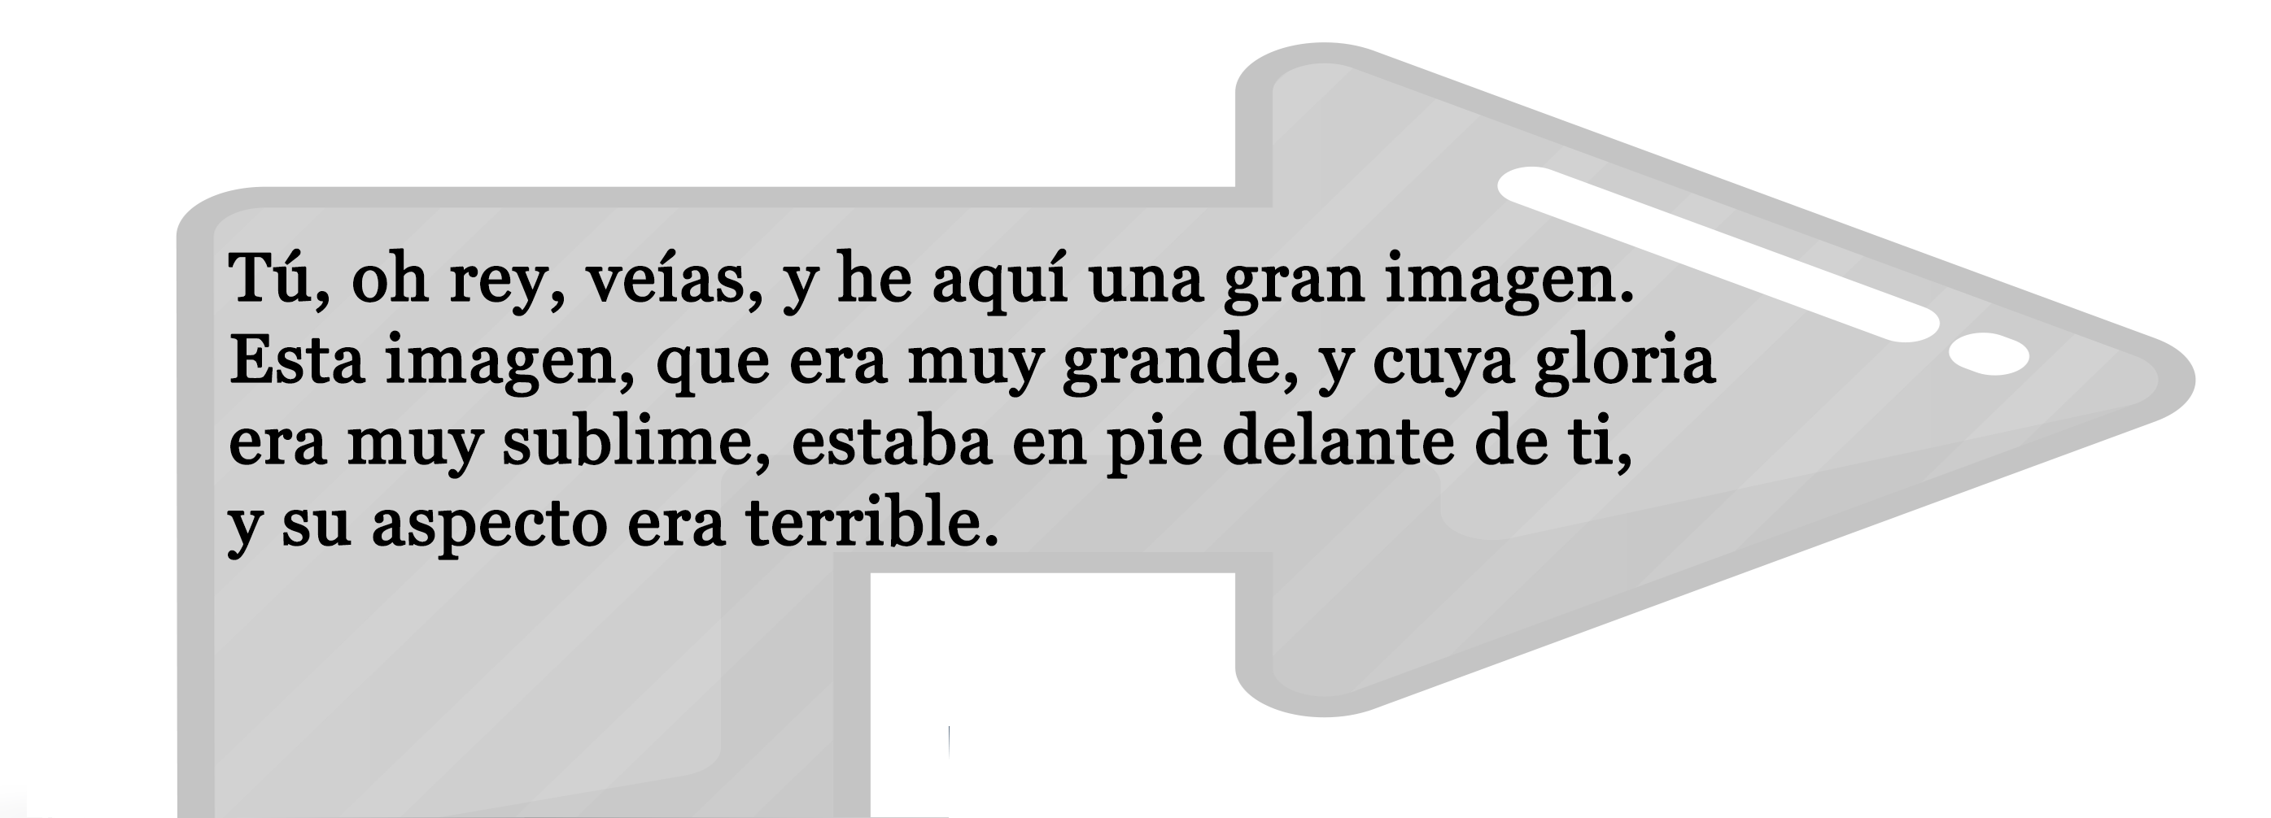
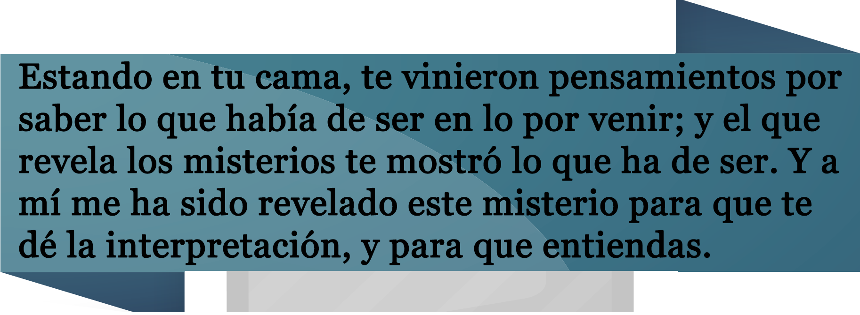

Slide 27


Slide 28


Slide 29


Slide 30


Slide 31


Slide 32


Slide 33

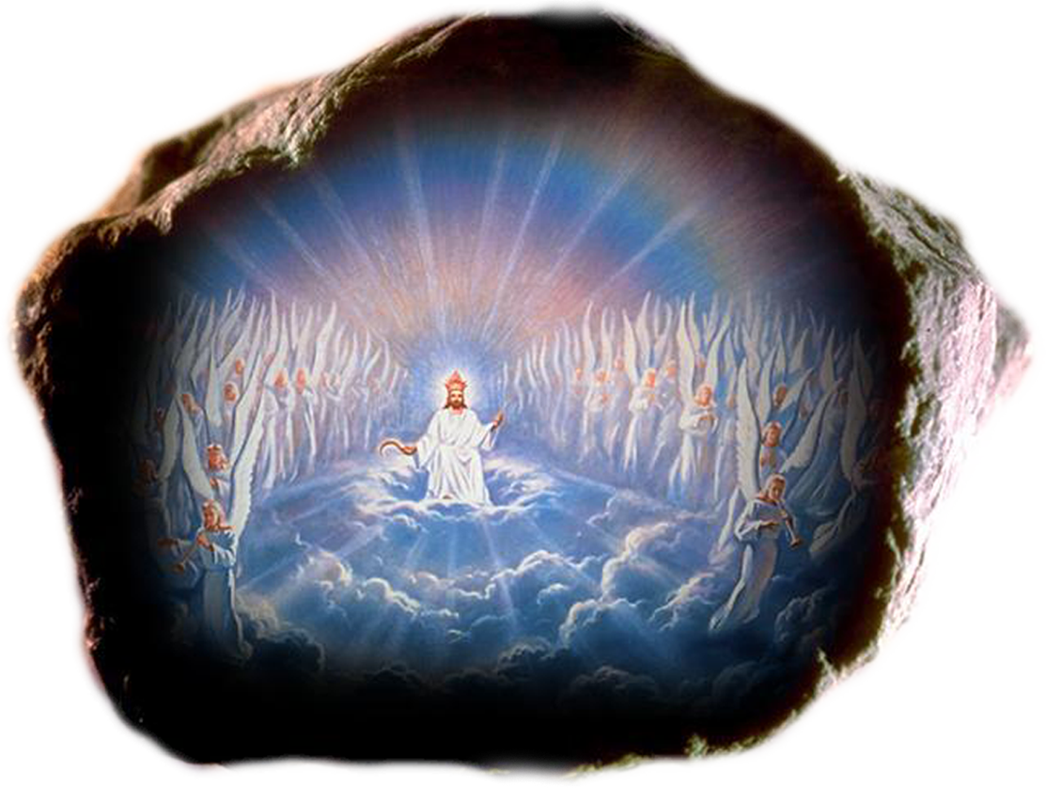

Slide 34
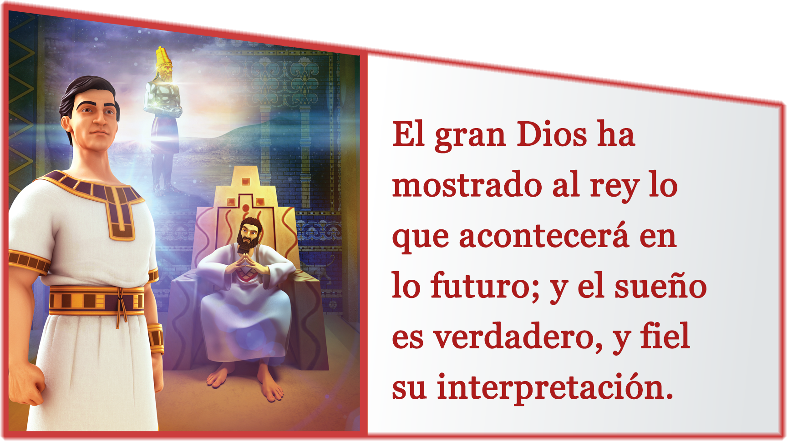

Slide 35
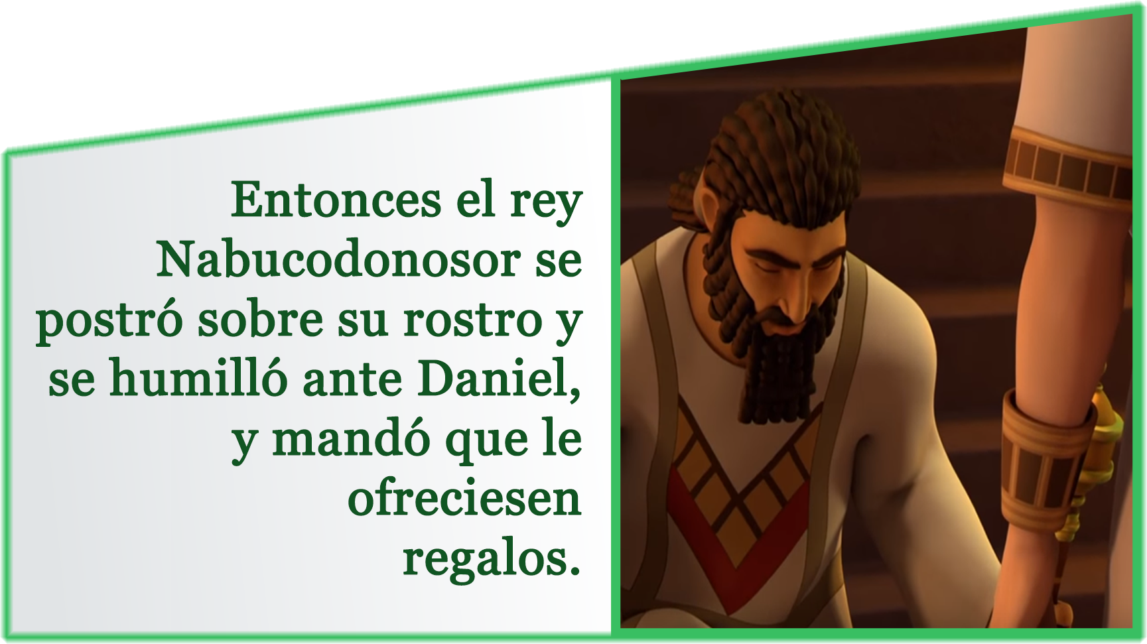

Slide 36
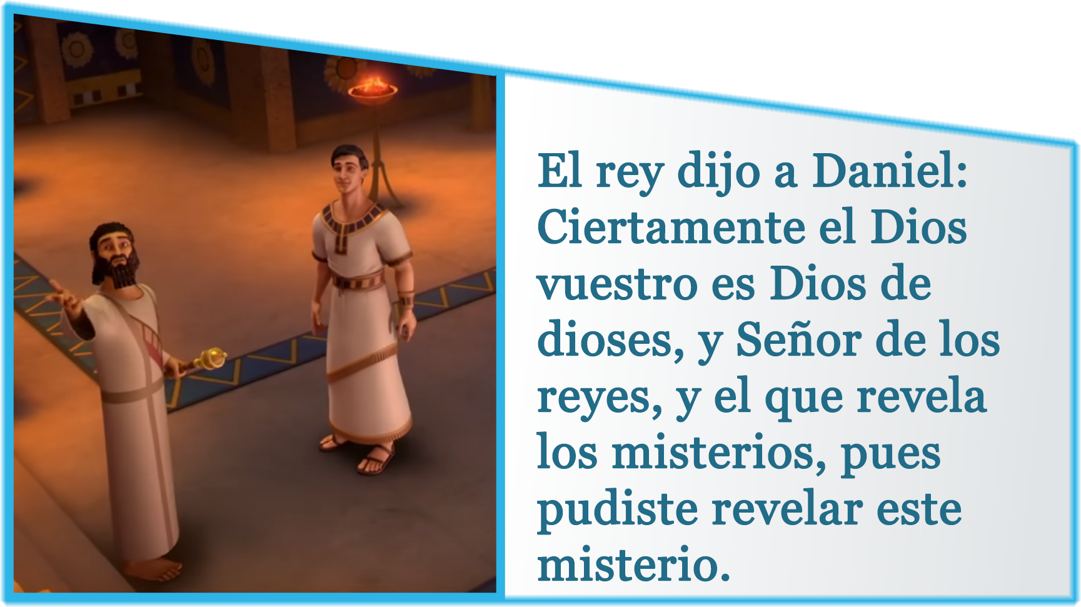

Slide 37
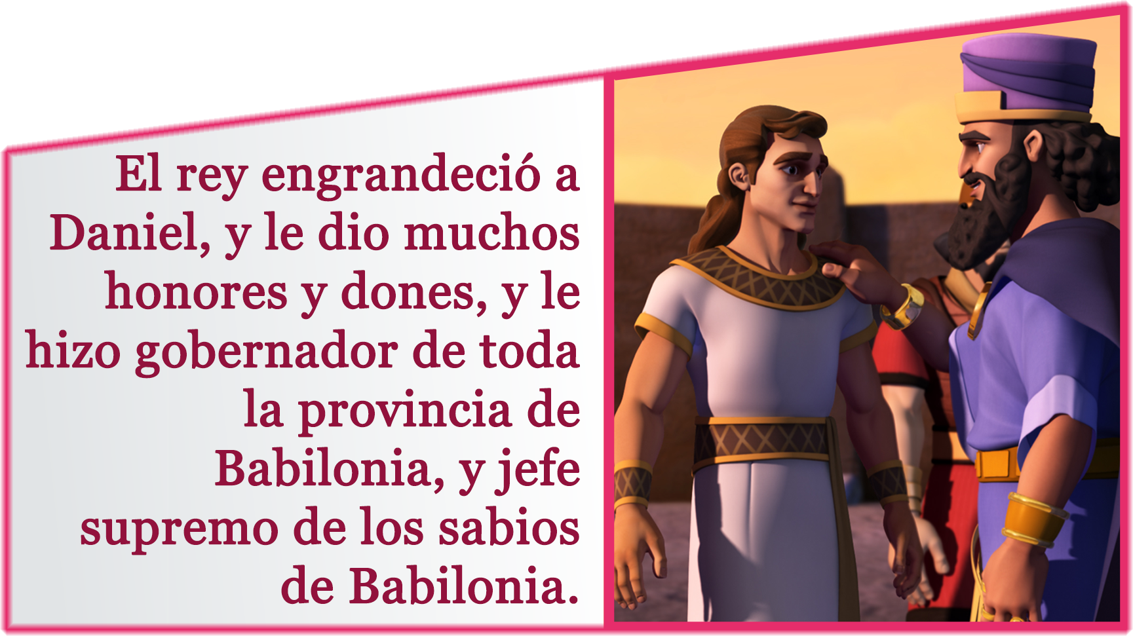

Slide 38
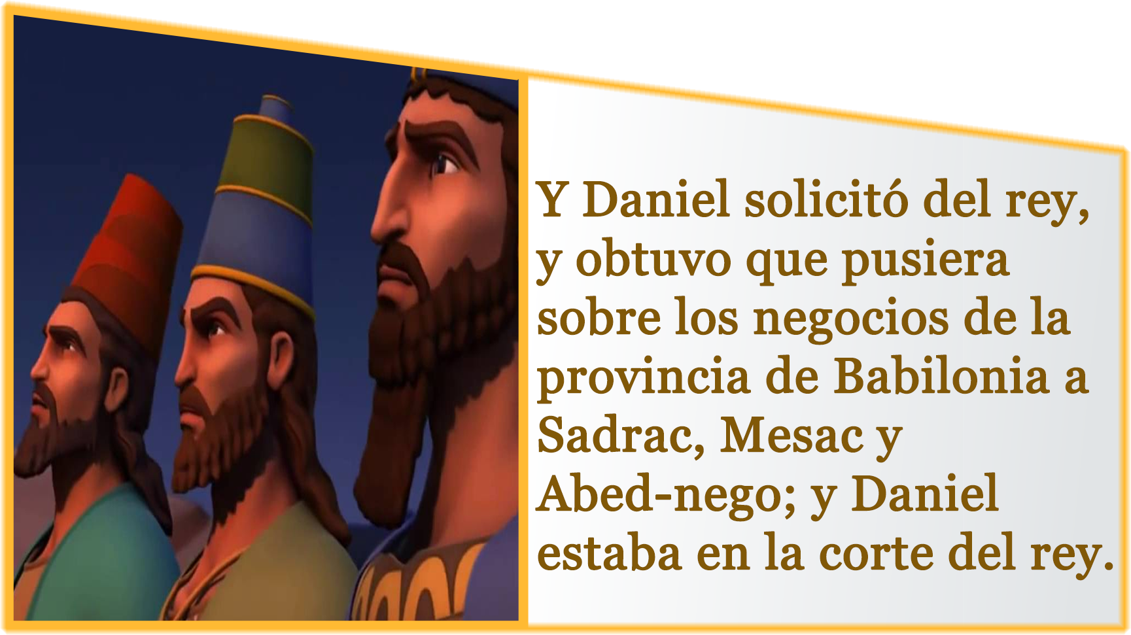

Slide 39
En la biblia se revela que la fuerza, tanto de las naciones como de los individuos, no se halla ni en las oportunidades ni en los recursos, ni se halla en su jactanciosa grandeza.
La fuerza se mide por la fidelidad con que cumplen el propósito de Dios.

